Slide 1
Lista
Projeto Wanda

Slide 2
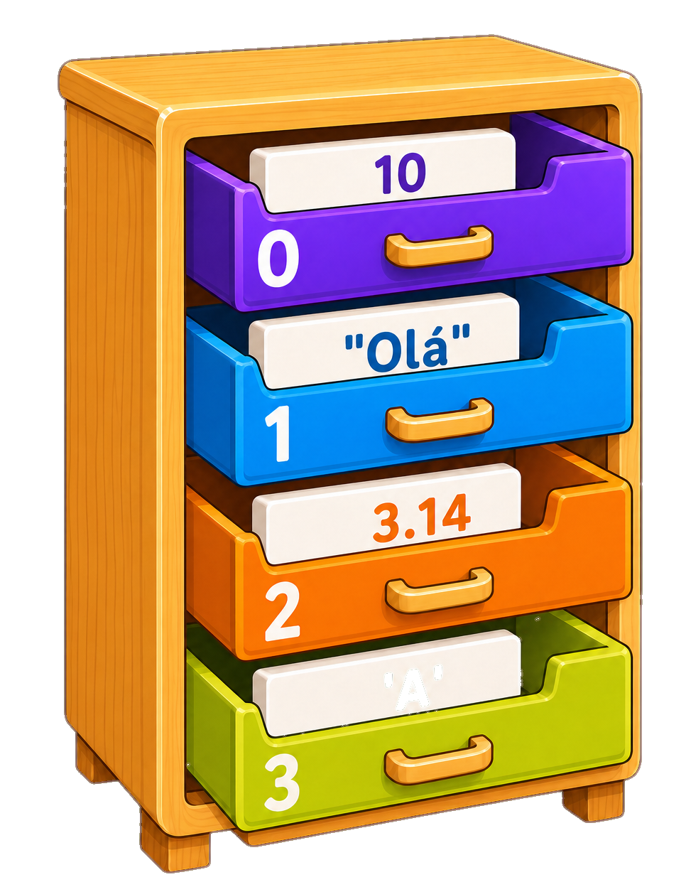
Listas
O que são?
Listas armazenam vários valores em uma única variável.
Cada gaveta tem uma posição chamada índice, que começa em 0!
Notes:
Lembre aos alunos da analogia da gaveta usada na aula de Variáveis — cada variável era uma gaveta guardando um único valor. Agora, uma lista é como uma cômoda inteira: várias gavetas organizadas, cada uma com seu próprio índice. Essa conexão ajuda a mostrar que listas não são um conceito novo do zero, mas uma evolução natural do que eles já conhecem.

Slide 3
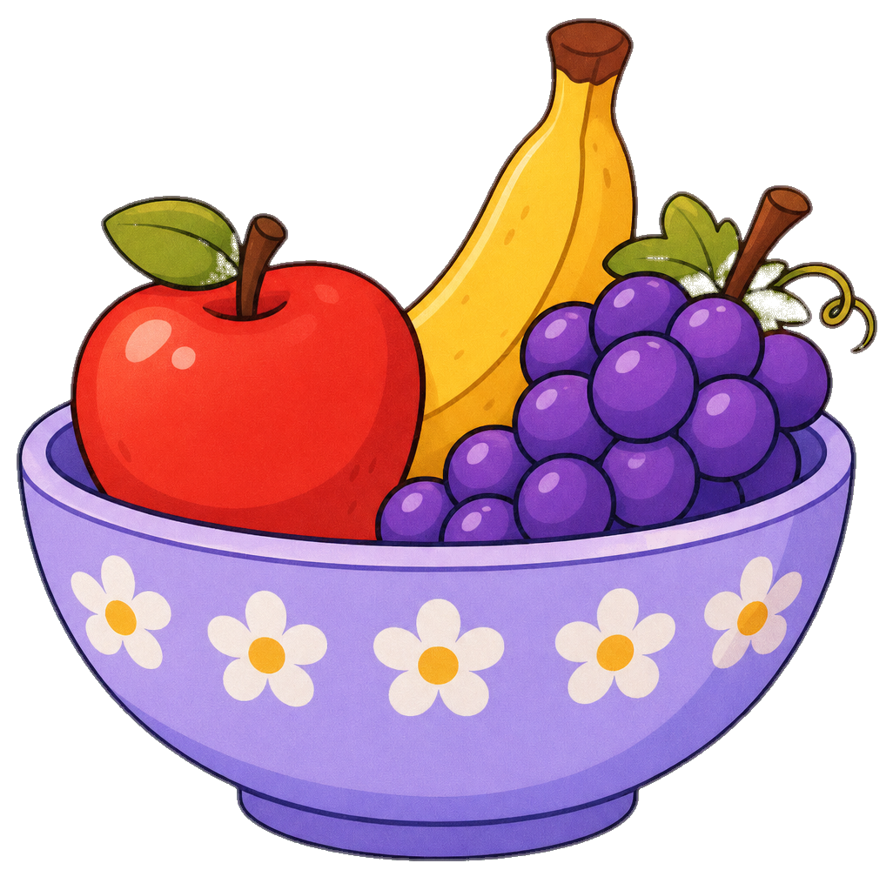
Listas
Criando uma Lista
Para criar uma lista, usamos colchetes [ ] e separamos os itens por vírgula.
frutas = ["maçã", "banana", "uva"]
print(frutas)
#Resultado: ['maçã', 'banana', 'uva']
Notes:
Ressalte que os itens podem ser de qualquer tipo — números, textos, etc. Mas para esta aula, mantenha exemplos simples com strings para não sobrecarregar.

Slide 4
OBSERVAÇÃO
Índices
Em Python, cada item da lista tem uma posição chamada índice. O primeiro item sempre fica no índice 0, não no 1!
frutas = ["maçã", "banana", "uva"]
❌ Errado!
✅ Certo!
frutas[1]
#Resultado: banana
frutas[0]
#Resultado: maçã
0 1 2
frutas = ["maçã", "banana", "uva"]
Notes:
Esse é o ponto onde mais alunos travam. Vale perguntar para a turma: "Se eu quero o primeiro item, qual índice uso?" e esperar as respostas antes de revelar. A surpresa do 0 fica mais marcada assim.

Slide 5

Listas
Adicionando elementos
O comando append() coloca um novo item no final da lista.
alunos = ["Maria", "Pedro", "Ana"]
alunos.append("João")
print(alunos)
#Resultado: ['Maria', 'Pedro', 'Ana', 'João']
Notes:
Escreva no quadro: append = adicionar. Reforce que mesmo sem saber inglês, eles podem aprender o que cada comando faz em Python. Use a analogia da cômoda — "É como abrir uma gaveta nova no final e guardar algo nela.

Slide 6
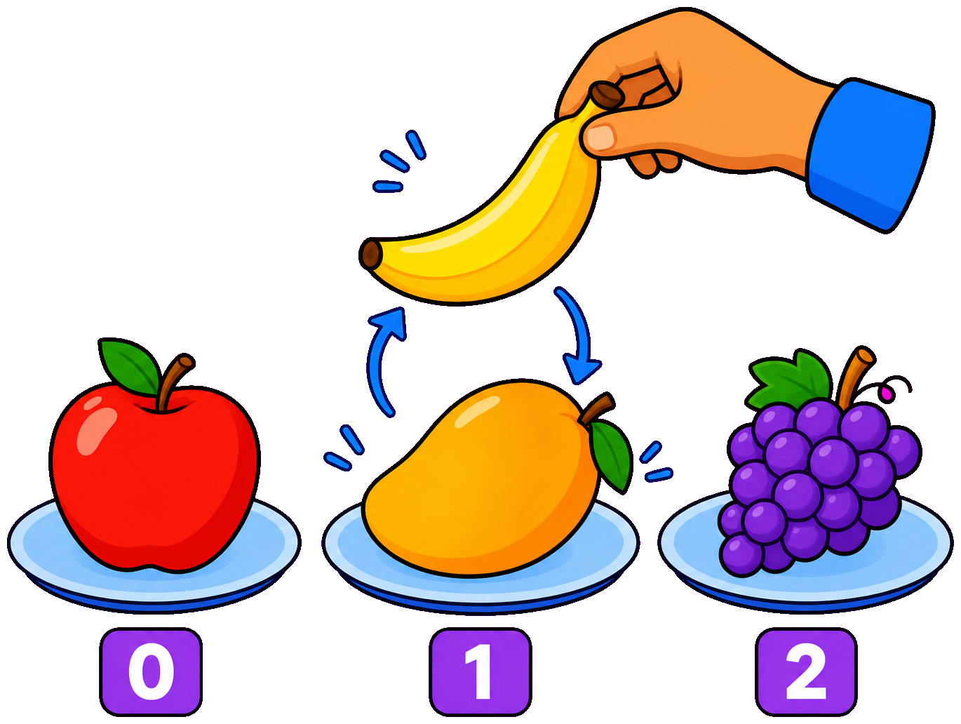
Listas
Modificando elementos
Para alterar um item, basta usar o índice e atribuir um novo valor.
frutas = ["maçã", "banana", "uva"]
frutas[1] = "manga"
print(frutas)
#Resultado: ['maçã', 'manga', 'uva']
Notes:
Escreva no quadro: append = adicionar. Reforce que mesmo sem saber inglês, eles podem aprender o que cada comando faz em Python. Use a analogia da cômoda — "É como abrir uma gaveta nova no final e guardar algo nela.

Slide 7
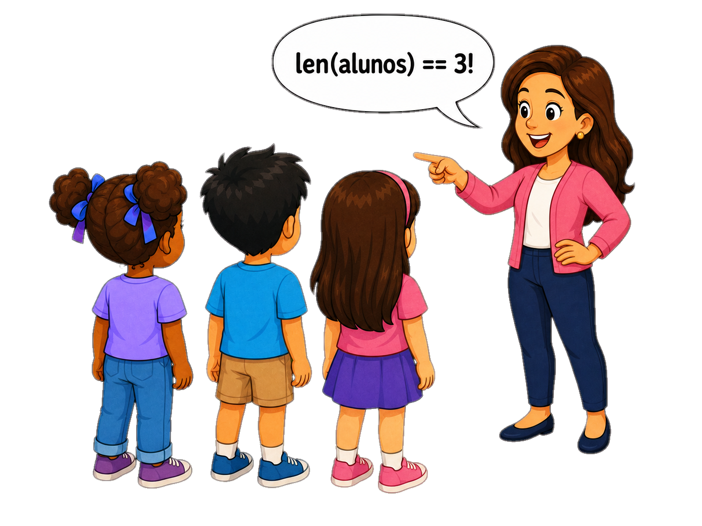
Listas
Tamanho da lista
O comando len() diz quantos itens existem na lista.
alunos = ["Maria", "Pedro", "Ana"]
print(len(alunos))
#Resultado: 3
Notes:
Escreva no quadro: len = length = tamanho. Conecte com os índices — "Se len() retorna 3, quais são os índices válidos?" A resposta é 0, 1 e 2 — nunca 3. Isso prepara o aluno para evitar o erro clássico de acessar um índice que não existe.

Slide 8
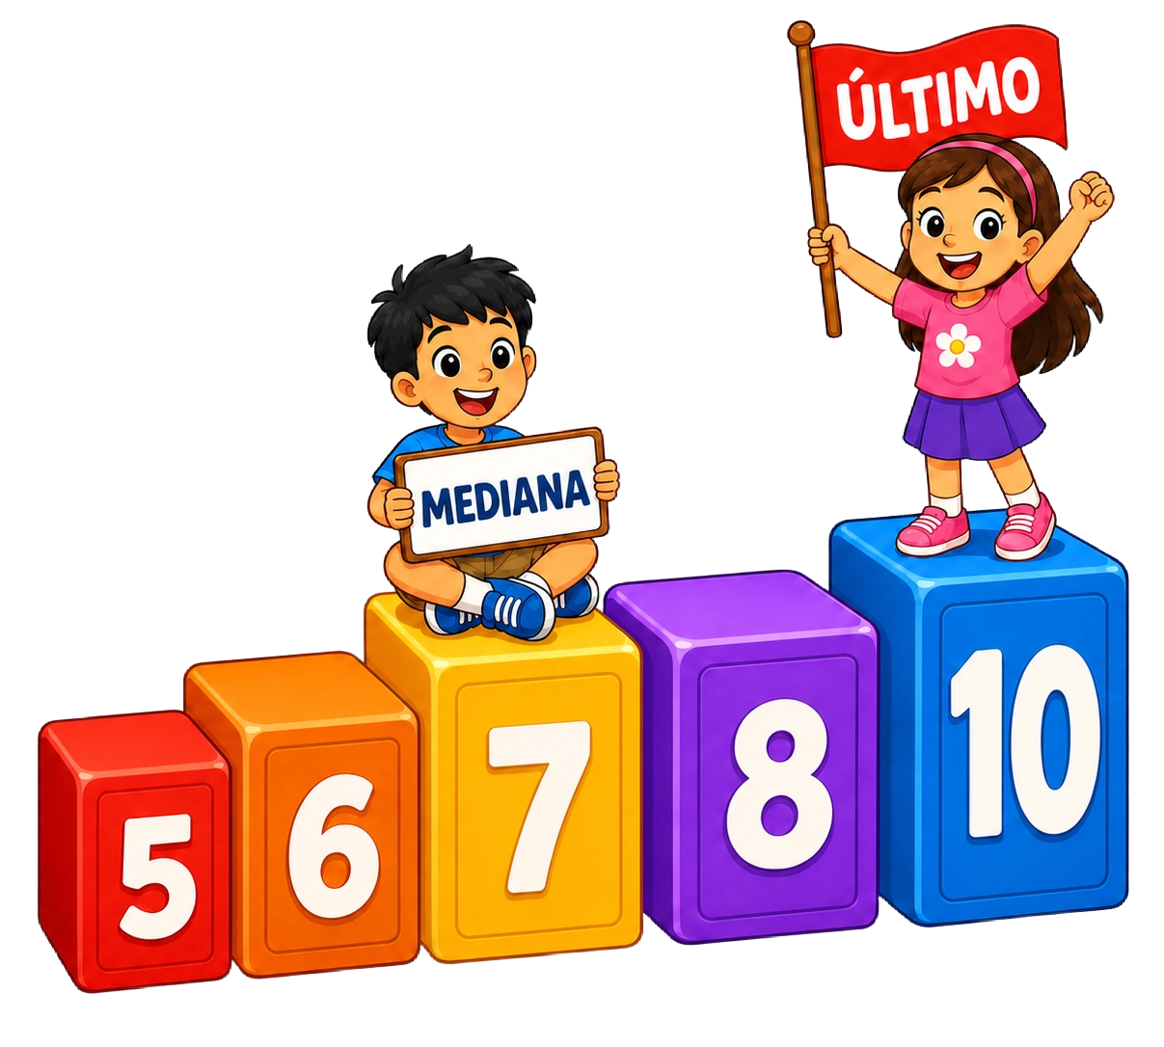
Exemplos:
A professora quer descobrir a última nota da lista. Como fazer?
notas = [5, 6, 7, 8, 10]
ultimo = len(notas) - 1
print(notas[ultimo])
#Resultado: 10
Como as notas estão em ordem crescente, como encontramos a mediana?
mediana = len(notas) // 2
print(notas[mediana])
#Resultado: 7
Notes:
Explique brevemente que mediana é o valor central de uma lista ordenada. Pergunte: "Se a lista tem 5 notas, qual posição é o centro?" Aproveite para explicar que // é divisão inteira — 5 dividido por 2 dá 2, exatamente o índice do meio.

Slide 9
Listas
For + If com listas
Imagine que a professora quer saber quais alunos foram aprovados…
notas = [4, 7, 5, 9, 6, 3]
for nota in notas:
if nota >= 6:
print(nota, "- Aprovado ✓")
else:
print(nota, "- Reprovado ✗")
# 4 - Reprovado ✗
# 7 - Aprovado ✓
# 5 - Reprovado ✗
# 9 - Aprovado ✓
# 6 - Aprovado ✓
# 3 - Reprovado ✗
Notes:
Escreva no quadro: len = length = tamanho. Conecte com os índices — "Se len() retorna 3, quais são os índices válidos?" A resposta é 0, 1 e 2 — nunca 3. Isso prepara o aluno para evitar o erro clássico de acessar um índice que não existe.

Slide 10
Obrigado pela atenção!
Bons estudos!

